Slide 1
GritBS Stock Techniques
상한가, 돈버는 투자 :: 단타기법
Notes:
https://www.youtube.com/watch?v=JodGoipO9xs
차트 패턴은 딱 5가지만 알고 계시면 충분합니다.

Slide 2
INDEX
01. 삼각수렴
02. 웻지 패턴
03. 플래그 패턴
04. 쌍봉 패턴
05. 헤드엔숄더 패턴
Notes:
헤드엔숄더

Slide 3
01. 상한가 매매기법
Notes:
https://www.youtube.com/watch?v=q-F-ujqDGJc

Slide 4
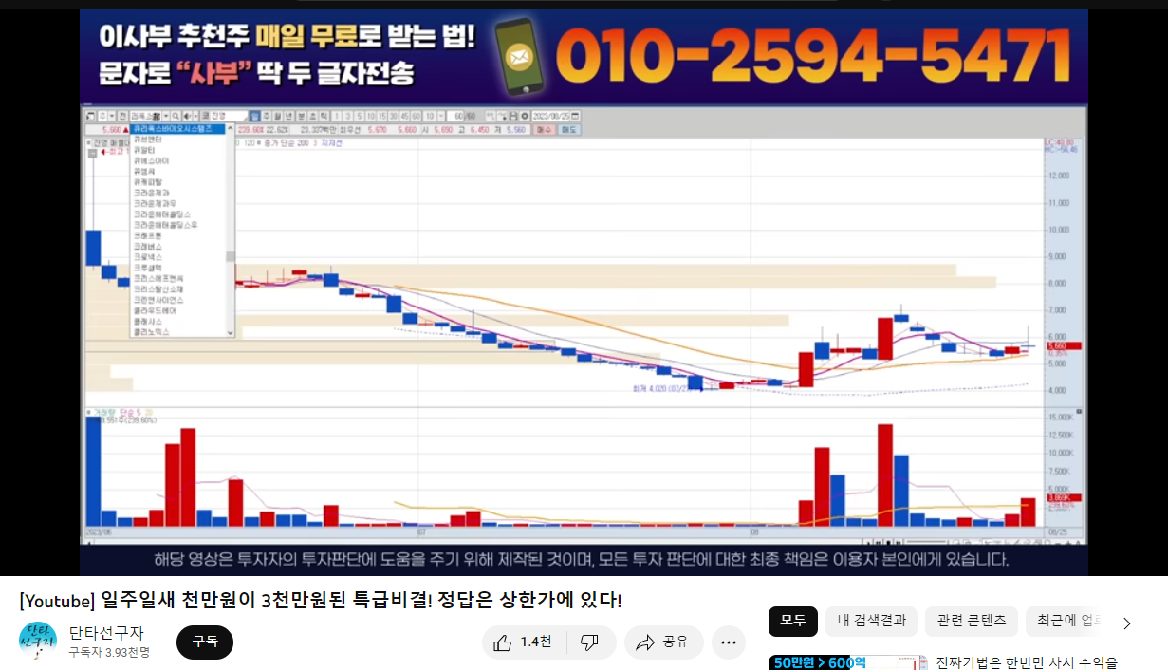
상한가 다음날 갭하락 종목 (시간외 음봉)
01 갭하락 종목
상한가는 세력이 어떤 의도를 가지고 보내는 것이다.
상한가 다음날 시가가 갭하락으로 시작???
세력이 개미들의 물량을 뺏으려고 매집하는 방법이다.
즉, 상한가 아래에서 등락을 주면서 매집을 한다.
보통 상한가 다음날 긴꼬리 다는 음봉이 나올 확률이 높지만,
연속 상따 할 수도 있다. → 분할매도, 대응이 중요
첫번째 상한가 종목들의 시간외 거래에서 마이너스 종목 → 종가베팅 혹은 장초매수
갭하락이 -5% 이하인 경우는 보류
익절은 5% 단위로 분할 매도
손절은 -5% 이탈 시 전량 매도 → 장초에 갭하락 후 반등자리 확인 후 매수 (리스크관리) → -5% 아래로 내려가면 제외시킨다.
Notes:
상한가 다음날 갭하락 종목 (시간외 음봉) - 세력매집
https://www.youtube.com/watch?v=ZPhgULiAPmY

Slide 5
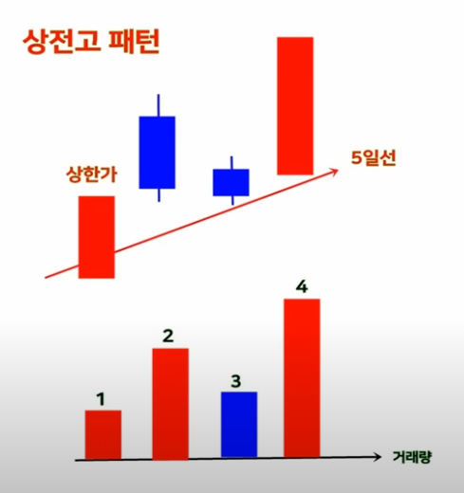
상전고 패턴 : 거래량 눌림자리
01
상전고패턴
거래량0 : 상한가+0일 거래량
거래량1 : 상한가+1일 거래량
거래량2 : 상한가+2일 거래량
거래량1 > 거래량0
거래량1 > 거래량2
상한가다음날 음봉이면 좋다
상한가다음다음날 단봉이면 좋다.
주가는 5일선 위에 있어야 함
거래량눌림이 핵심
4번에서 슈팅이 안나오고 감소할 수도 있다.
하지만, 언젠가 슈팅이 나온다.
거래량이 감소하다가, 거래량이 터질때 매수
반드시 분할매수
Notes:
상전고 5퍽퍽 반등
https://www.youtube.com/watch?v=e7bol3I0jD0&t=1565s
퍽 : 거래량감소
거래량 감소가 핵심이며, 언제가 거래량이 터지면서 슛팅이 나온다는 원리

Slide 6
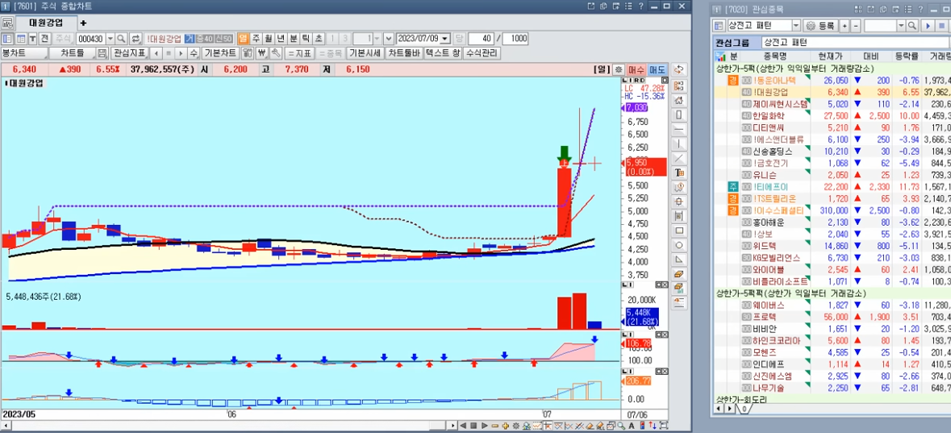
상전고 패턴 : 거래량 눌림자리
01
상전고패턴

Slide 7
상전고 패턴 : 거래량 눌림자리
01
상전고패턴

Slide 8
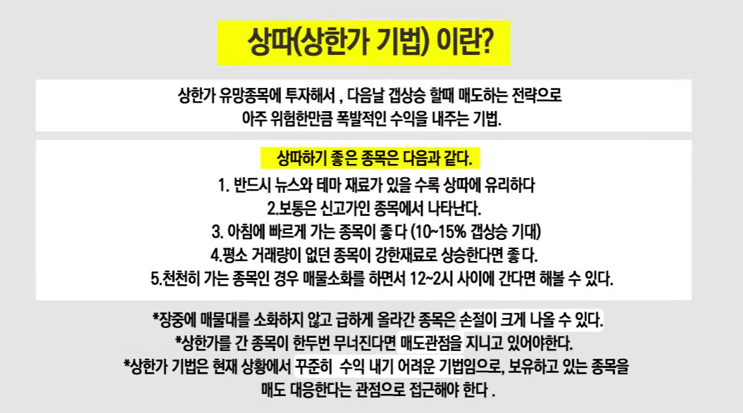
데이짱 상한가 매매기법
01
데이짱 상따조언
Notes:
데이짱 상한가 매매기법
https://www.youtube.com/watch?v=ghlQrcVGvSI

Slide 9
데이짱 상한가 매매기법
01
데이짱 상따조언
상따기법 : 상한가에 매수해서 다음날 갭상승에서 매도
99년도 : 12%, 15%
상한가 제도 : 30%
한국은 급등락이 심하기 때문에 향후 10년간은 지속될 듯
예전 증권사별 실전투자대회에서 10위권까지는 대부분 상한가기법이었다
하루 평균 2~5개정도의 상한가종목이 발생
상한가매매는 매우 난해하다.
일정한 형태가 없기 때문에 배울 수가 없다.
※ 상한가 종목의 특징
1) 뉴스와 테마가 있는 것이 좋다. -> 재료
2) 보통 신고가인 경우가 많다. -> 매물대가 있으면 가기 어렵다.
3) 보통 아침 이른 시간에 간다. -> 아무나 살 수 없다.
4) 꾸준한 수익이 어렵다. 단지, 보유종목일 경우에만 매도대응한다.
Notes:
데이짱 상한가 매매기법
https://www.youtube.com/watch?v=ghlQrcVGvSI

Slide 10
스캘핑 강의
01
스켈핑

Slide 11
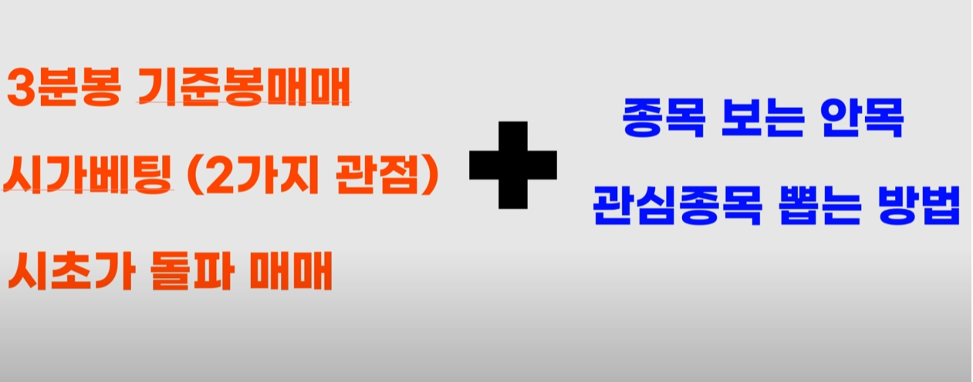
02. 단타 매매기법
Notes:
주식 단타 기법 공부 이 영상 하나로 종결!! 매일 10분만 단타 투자해서 제2의 월급 만드는 기법의 모든것!
https://www.youtube.com/watch?v=XbP9j5i_I3w

Slide 12
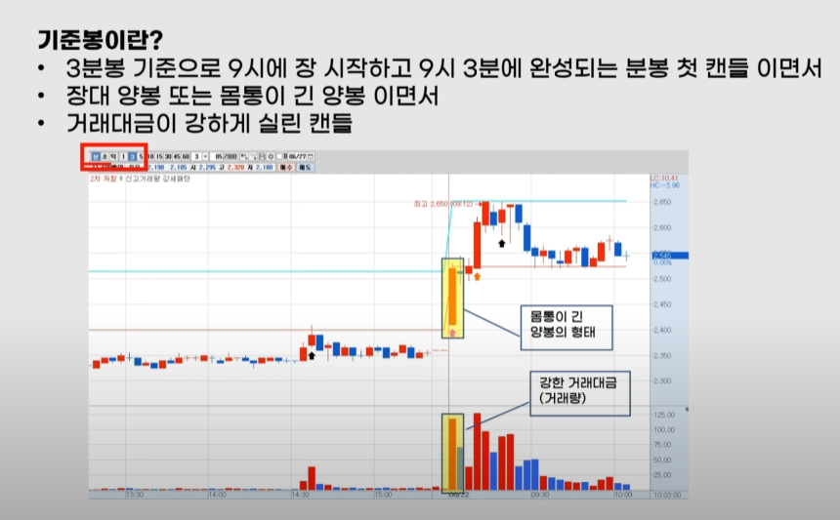
기준봉 매매(3분봉)
01
기준봉 매매
3분봉 첫번째 봉이
긴 양봉 혹은 거래대금 강한 봉

Slide 13
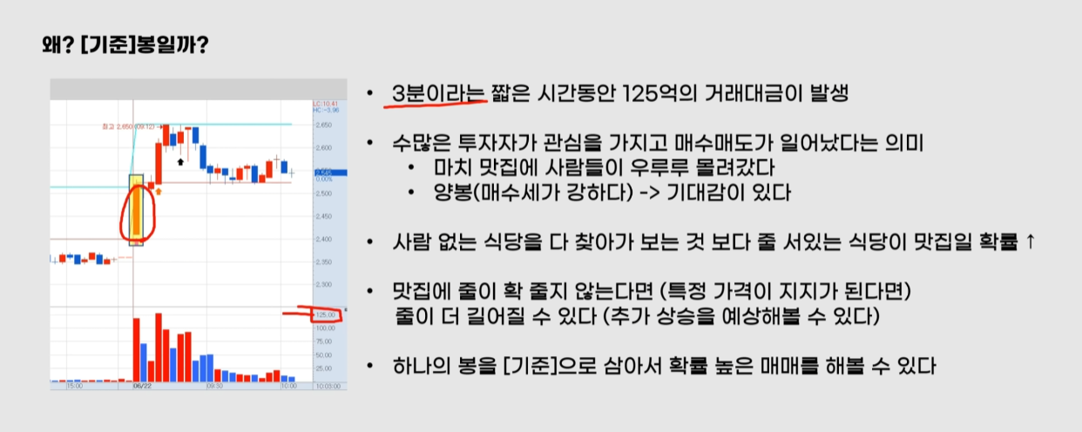
기준봉 매매(3분봉)
01
기준봉 매매

Slide 14
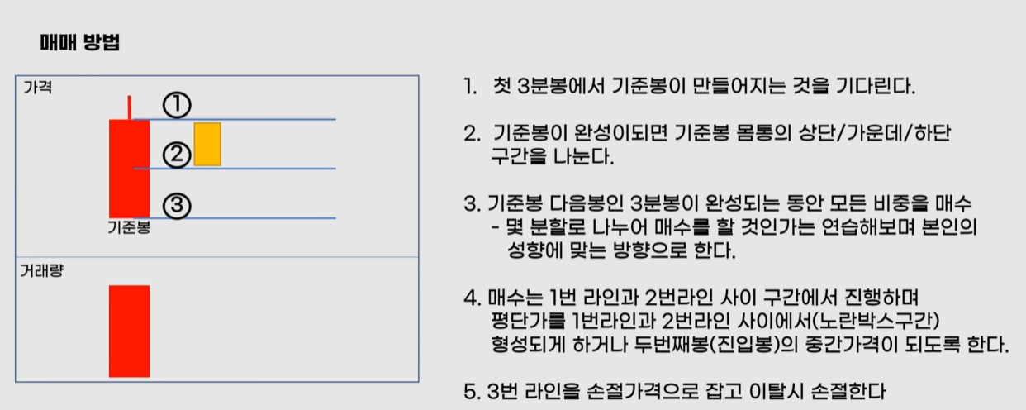
기준봉 매매(3분봉)
01
기준봉 매매
기준봉의 구간을 나누어 진입 : 보통 2~4분할, 경우에 따라 올인!

Slide 15
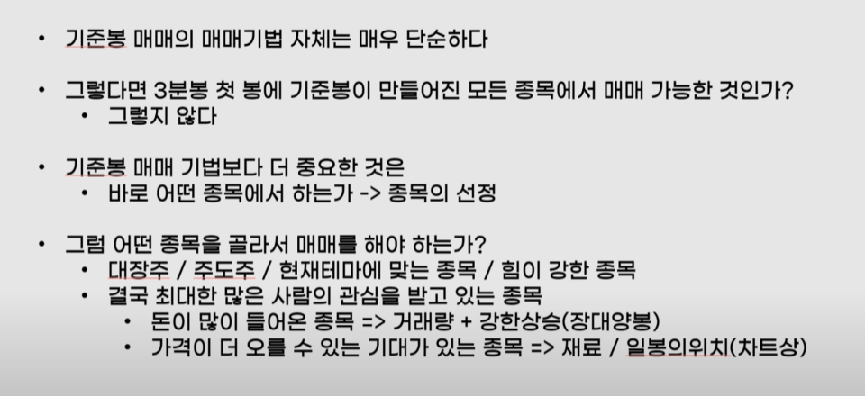
기준봉 매매(3분봉) : 종목의 선정
01
기준봉 매매
주식을 사서 더 비싸게 팔아야 하는 게 매매 → 사람이 많은 시장/종목을 매매
관심을 많이 가지는 종목 → 거래대금이 많은 종목

Slide 16
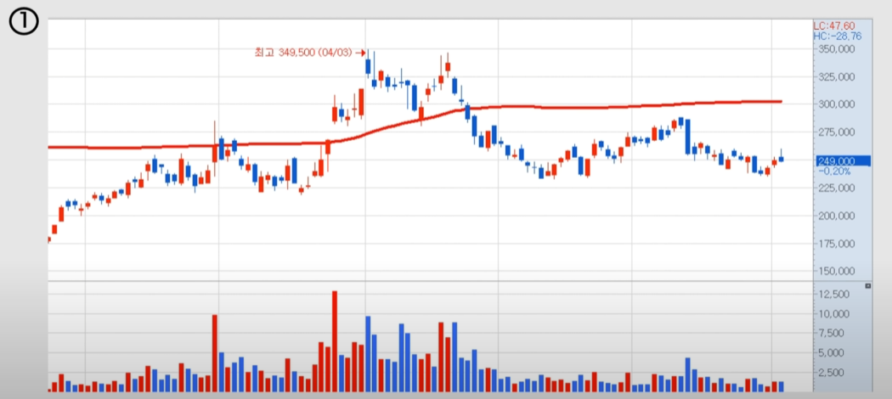
기준봉 매매(3분봉) : 종목의 선정
01
기준봉 매매
빨간선 : 이평선은 아니고 가이드선, 볼린저밴드 상단선

Slide 17
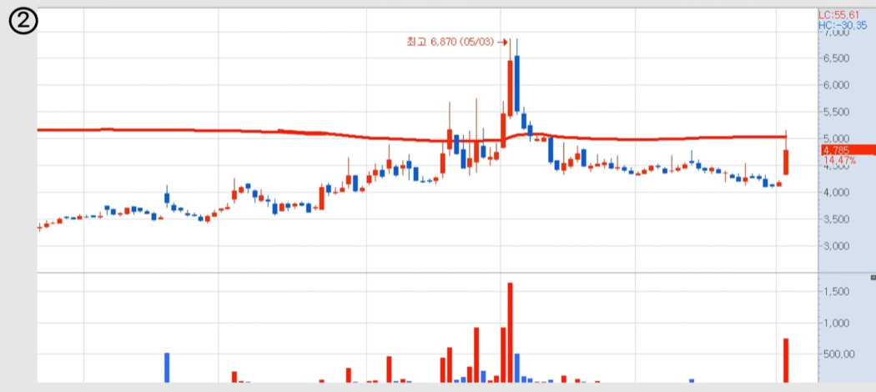
기준봉 매매(3분봉) : 종목의 선정
01
기준봉 매매
빨간 가이드선을 한번 돌파후 강한 상승이 나옴

Slide 18
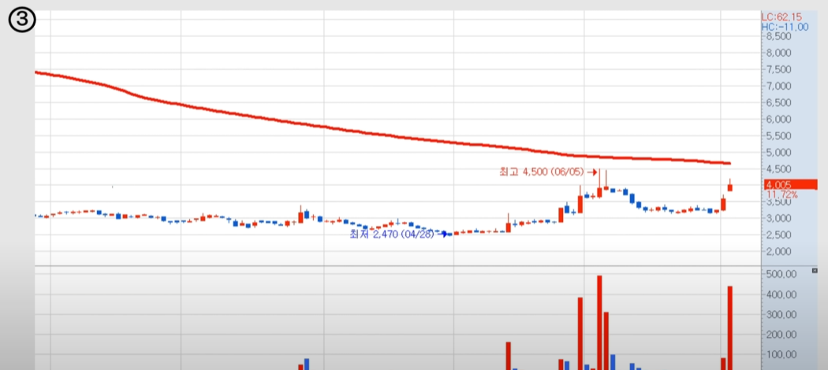
기준봉 매매(3분봉) : 종목의 선정
01
기준봉 매매
강한 거래대금이 나오면서 상승이 나와주긴 했지만,
볼린저밴드 아래에서 그렇게 강한 종목으로는 보이지 않는다.

Slide 19
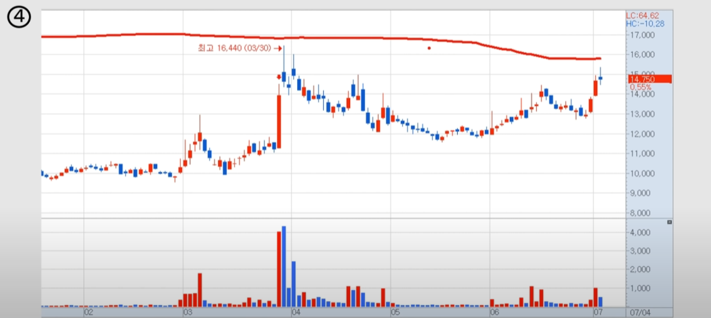
기준봉 매매(3분봉) : 종목의 선정
01
기준봉 매매
마찬가지로 볼린저밴드를 돌파하는 것은 아니므로, 강한 종목은 아니다.

Slide 20
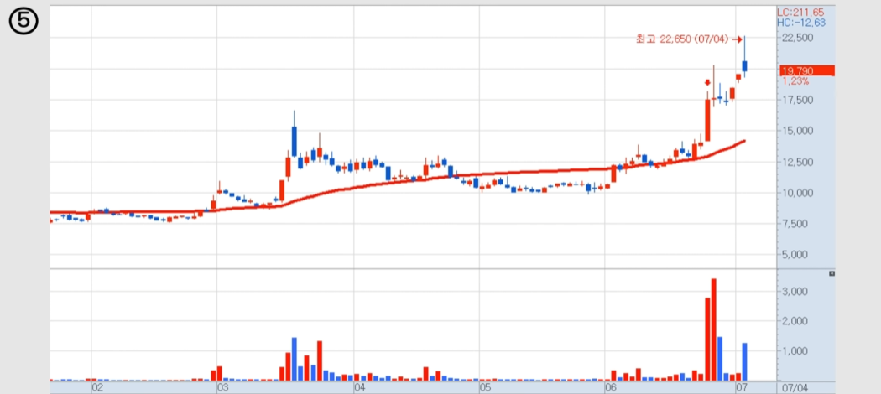
기준봉 매매(3분봉) : 종목의 선정
01
기준봉 매매
볼린저밴드를 거래대금과 함께 강하게 돌파
뒤에도 신고가 영역이며, 저항대가 없으므로 더 상승할 것으로 기대 → 단타하기에 Good

Slide 21
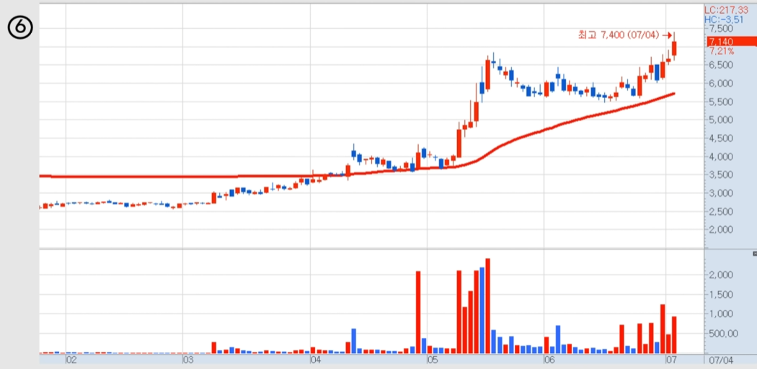
기준봉 매매(3분봉) : 종목의 선정
01
기준봉 매매
볼린저밴드 상한선 위에서 강한 거래량과 함께 상승, Good

Slide 22
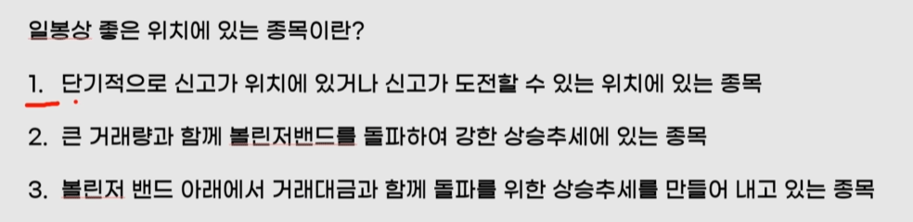
기준봉 매매(3분봉) : 종목의 선정
01
기준봉 매매
장초에 1~2종목에서만 승부를 내야 하기 때문에
좀더 좋은 종목을 빠르게 찾아 낼 수 있어야 한다.

Slide 23
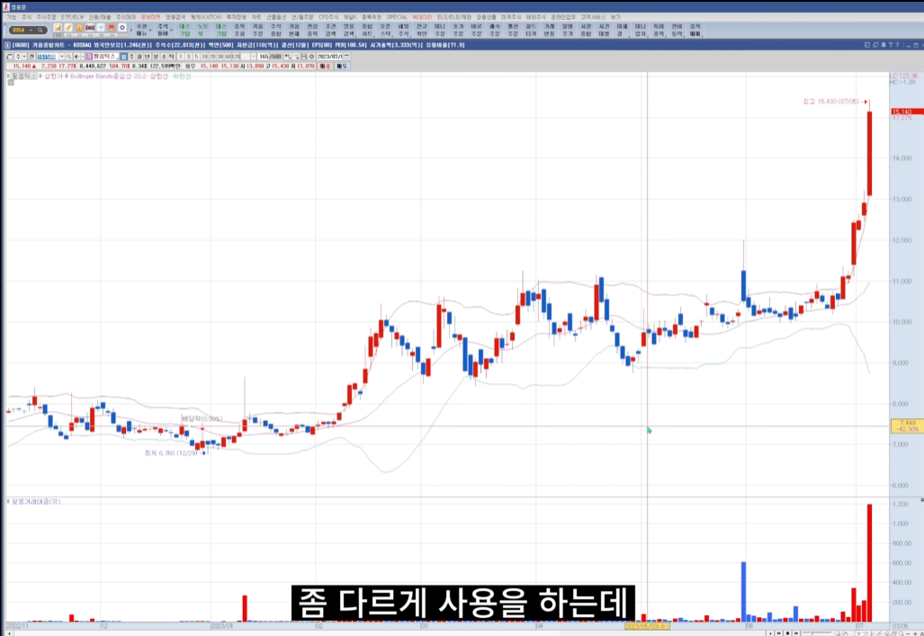
기준봉 매매(3분봉) : 볼린저밴드 설정
01
기준봉 매매
볼린저밴드 벗어날 확률 : 5%
설정값을 Period 20을 240으로 설정

Slide 24
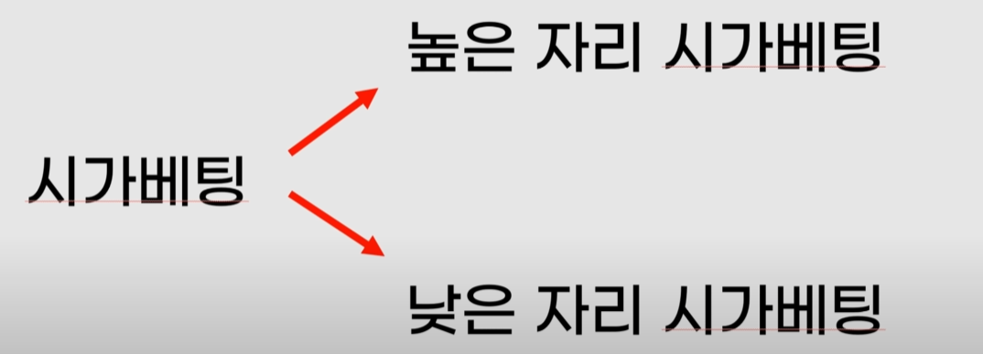
시가베팅
02
시가베팅

Slide 25
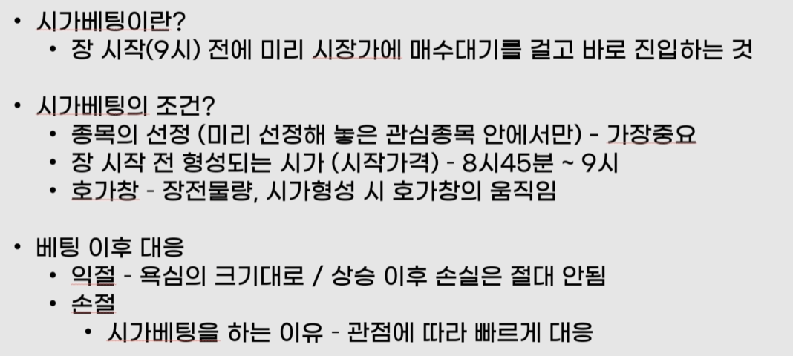
시가베팅 (높은자리)
02
시가베팅
8:30~8:40, 장전시간외 매수잔량과 어제 시간외잔량 비교
대응이 가장 중요, 익절은 1%~3%가 좋다, 빠졌다가 다시 올라가는 경우는 적으므로 미련 없이 탈출
매수 후 빠르게 상승이 나오지 않고, 지지부진 하다면 그냥 나오는 게 좋다.

Slide 26
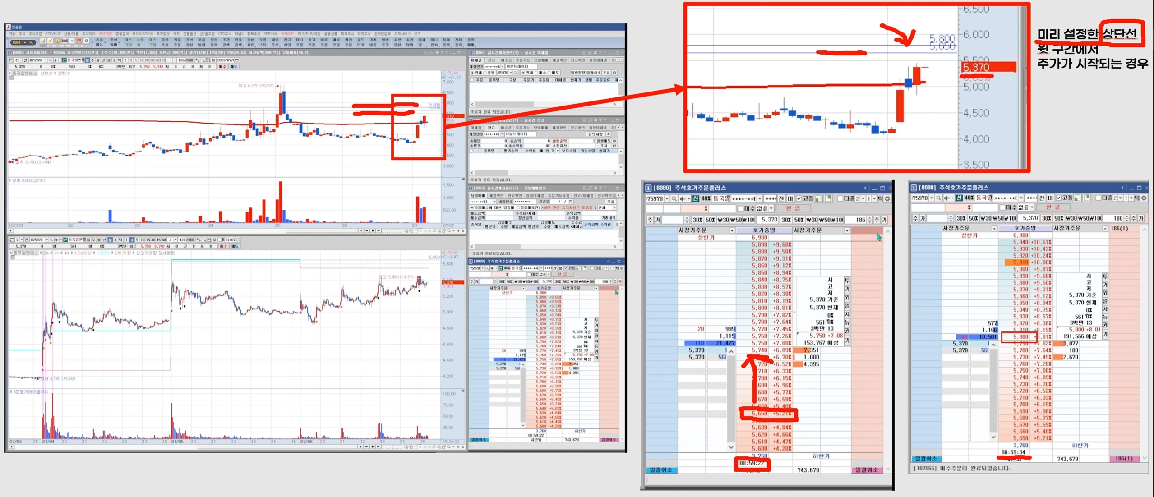
시가베팅 (높은자리)
02
시가베팅

Slide 27
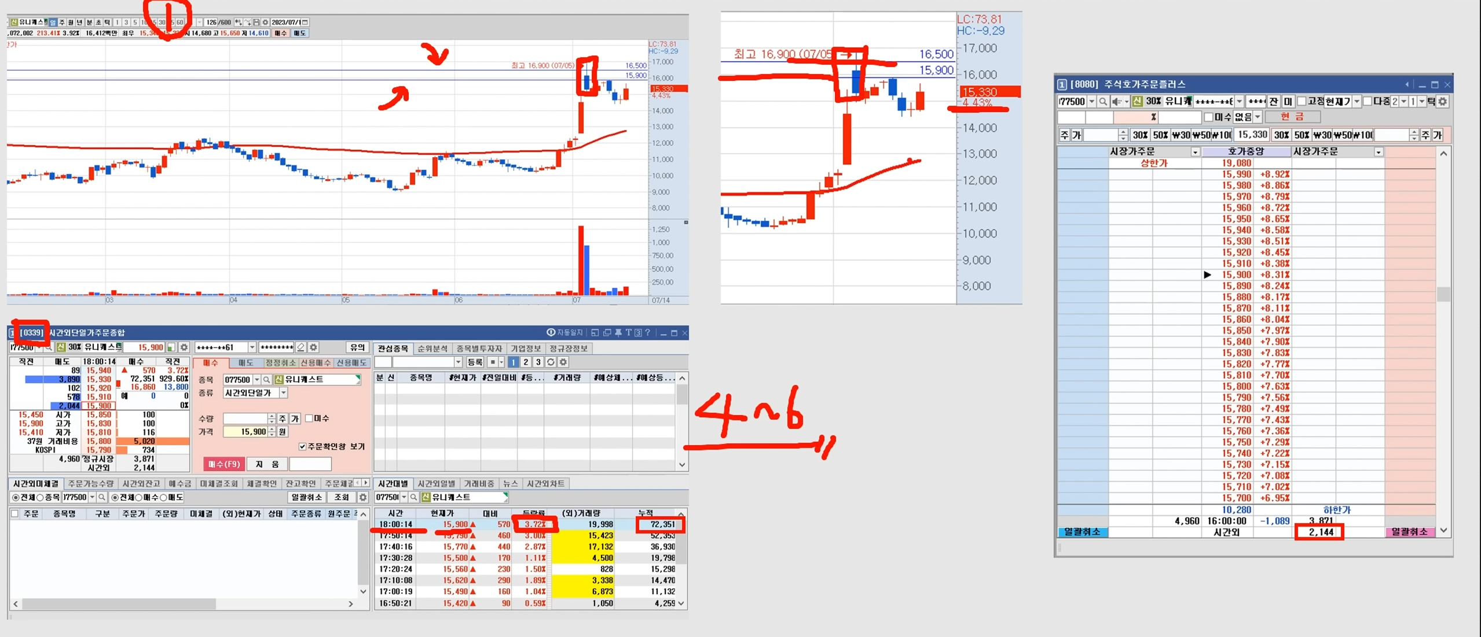
시가베팅 (높은자리)
02
시가베팅

Slide 28
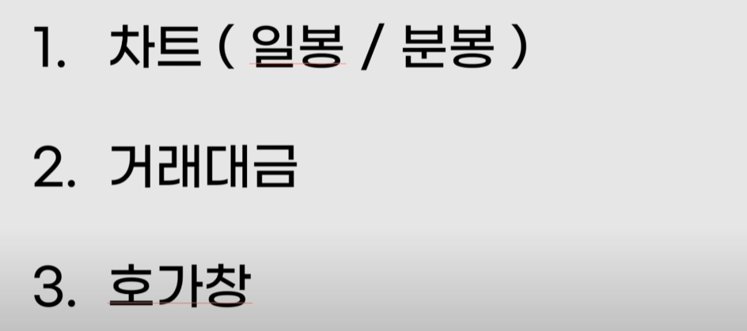
돌파매매 (시초가돌파)
03
시초가돌파

Slide 29
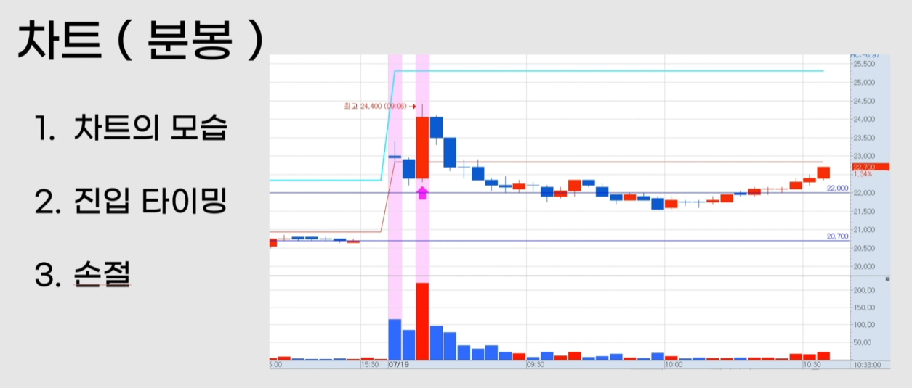
돌파매매 (시초가돌파)
03
시초가돌파
갭상, 의미있는 자리
3분봉에서 가능하면 3번째 봉까지만 시초가돌파를 한다.

Slide 30
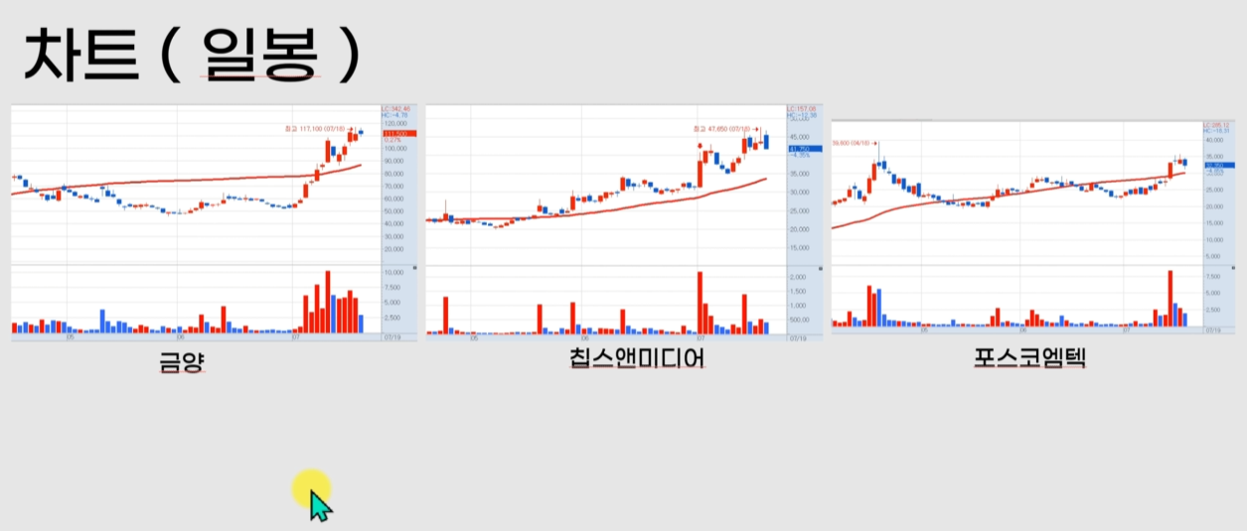
돌파매매 (시초가돌파)
03
시초가돌파
돌파매매에서 종목선정이 아주 중요
위 차트는 신고가 자리를 도전하는 자리, 많은 사람이 관심을 가지고 한번에 매수세가 들어와야 한다.

Slide 31
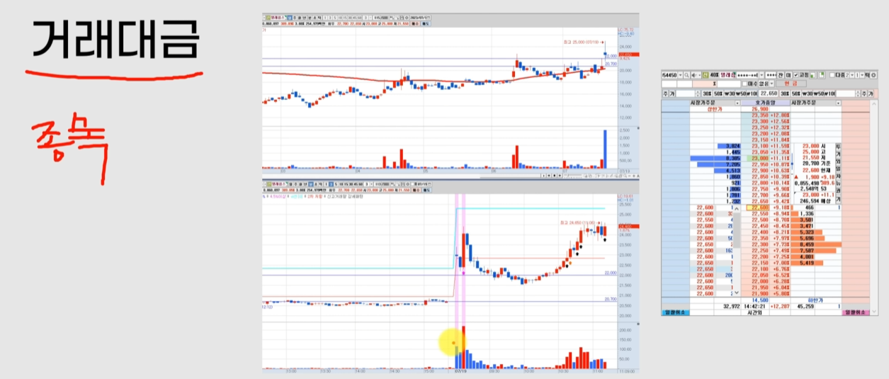
돌파매매 (시초가돌파)
03
시초가돌파
일봉상에서의 위치와 거래대금을 보고 판다

Slide 32
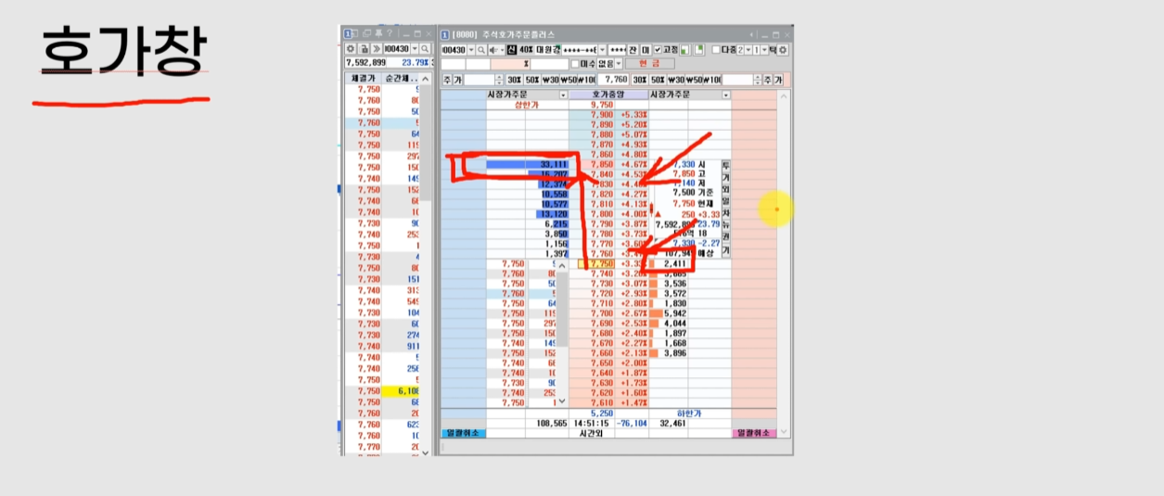
돌파매매 (시초가돌파)
03
시초가돌파
호가창의 체결속도가 아주 빨라야 한다.
체결속도가 천천히 가고 있다면, 언제 매도물량이 쏟아질지는 모른다.

Slide 33
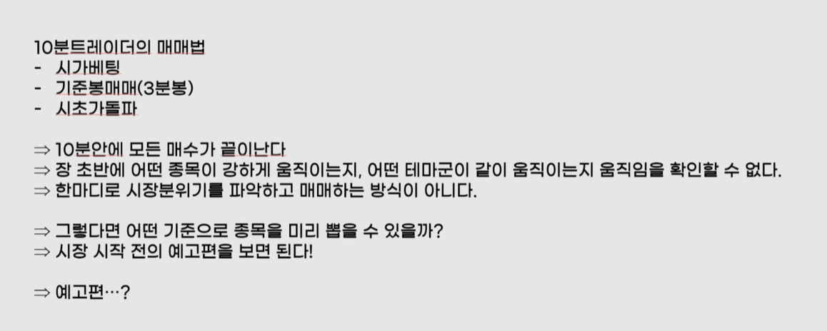
관심종목 선정/선긋기 방법
04
관심종목 선정

Slide 34
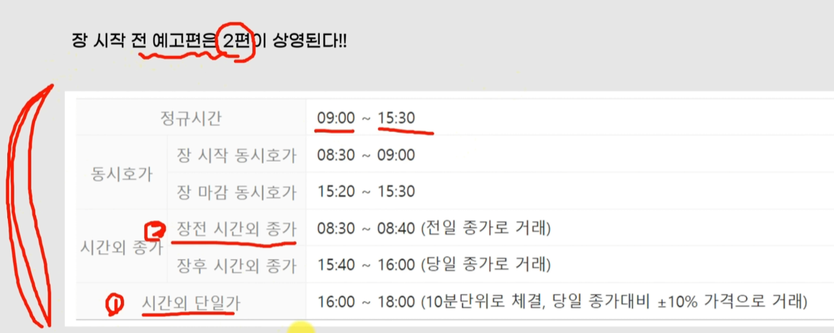
돌파매매 (시초가돌파)
03
시초가돌파

Slide 35
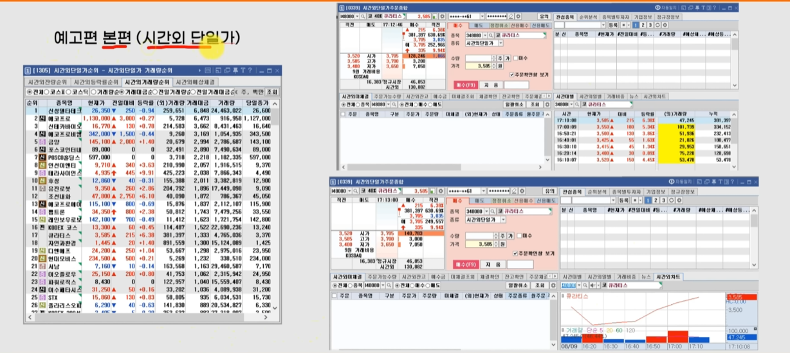
돌파매매 (시초가돌파)
03
시초가돌파

Slide 36
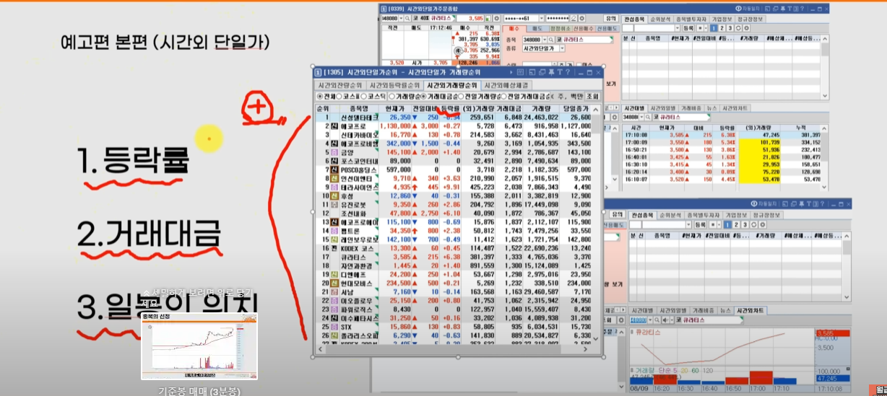
돌파매매 (시초가돌파)
03
시초가돌파

Slide 37
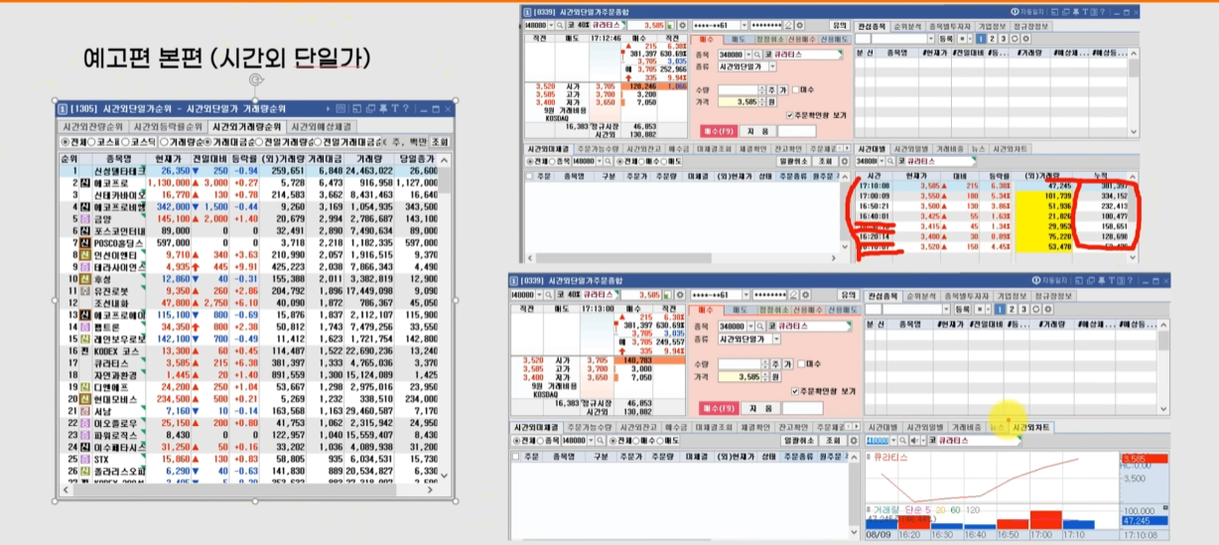
돌파매매 (시초가돌파)
03
시초가돌파

Slide 38
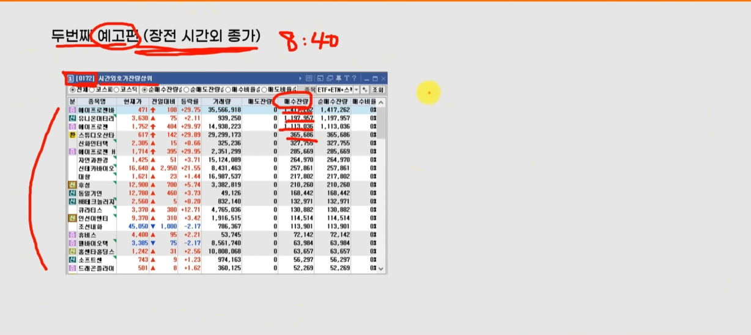
돌파매매 (시초가돌파)
03
시초가돌파

Slide 39
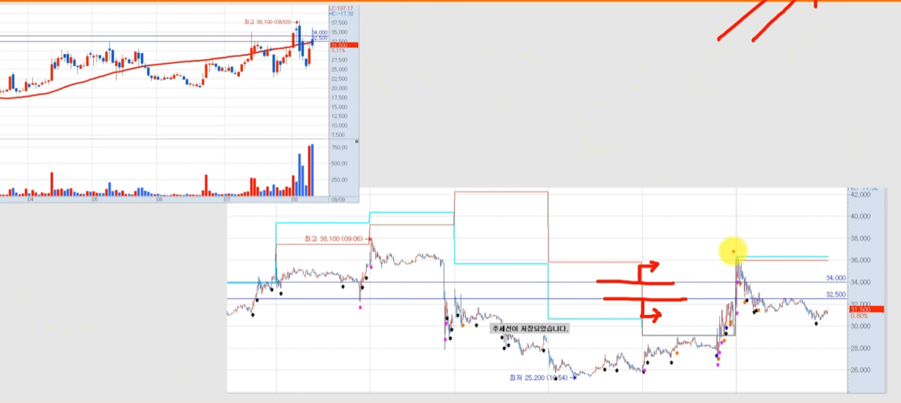
돌파매매 (시초가돌파)
03
시초가돌파

Slide 40
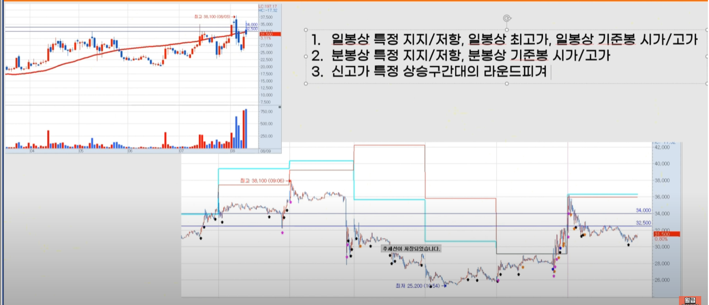
돌파매매 (시초가돌파)
03
시초가돌파

Slide 41
돌파매매 (시초가돌파)
03
시초가돌파

Slide 42
돌파매매 (시초가돌파)
03
시초가돌파

Slide 43
돌파매매 (시초가돌파)
03
시초가돌파

Slide 44
03. 스윙 매매기법
Notes:
https://www.youtube.com/watch?v=q-F-ujqDGJc

Slide 45
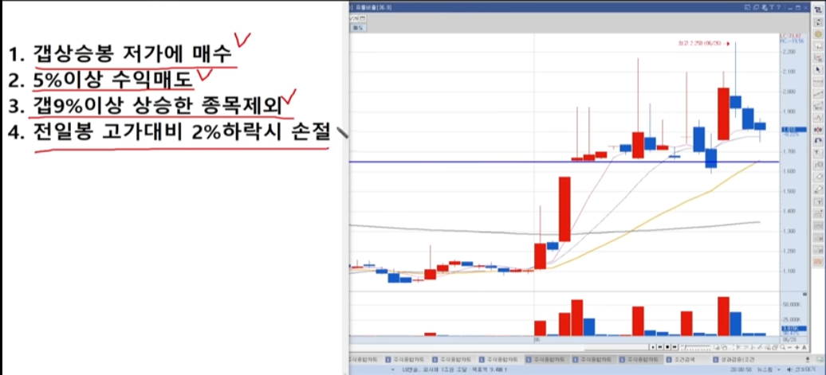
스윙 : 싱크홀 매매법
01
싱크홀 매매법
Notes:
싱크홀 매매법 :: 60억 벌고 전하는 조언 그냥 이거 따라하세요
https://www.youtube.com/watch?v=Qfa3_oHvu0I&t=1s

Slide 46
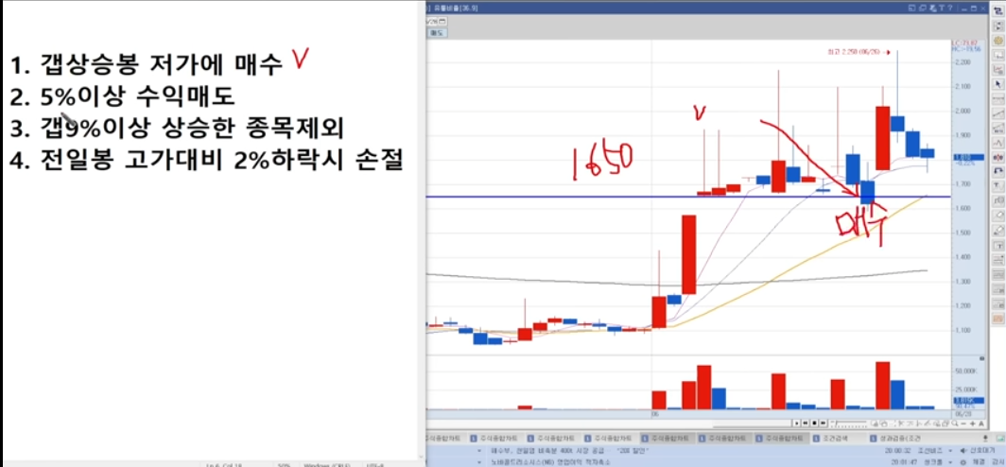
스윙 : 싱크홀 매매법
01
싱크홀 매매법
Notes:
싱크홀 매매법 :: 60억 벌고 전하는 조언 그냥 이거 따라하세요
https://www.youtube.com/watch?v=Qfa3_oHvu0I&t=1s

Slide 47
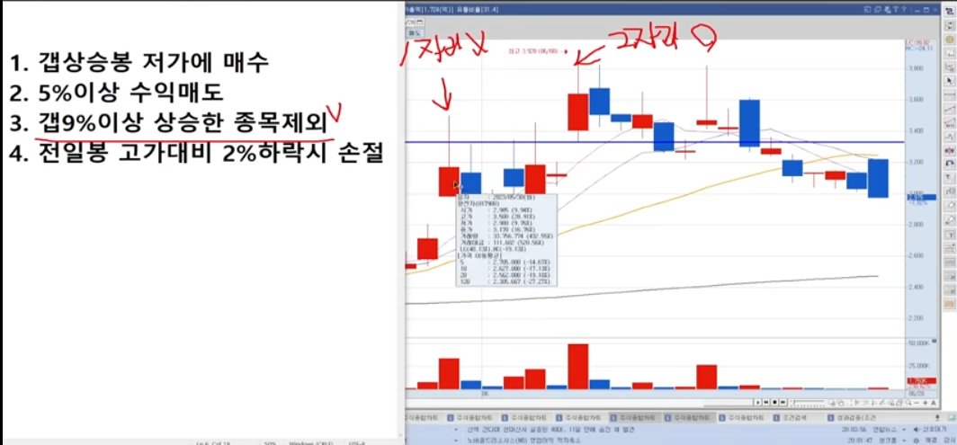
스윙 : 싱크홀 매매법
01
싱크홀 매매법
Notes:
싱크홀 매매법 :: 60억 벌고 전하는 조언 그냥 이거 따라하세요
https://www.youtube.com/watch?v=Qfa3_oHvu0I&t=1s

Slide 48
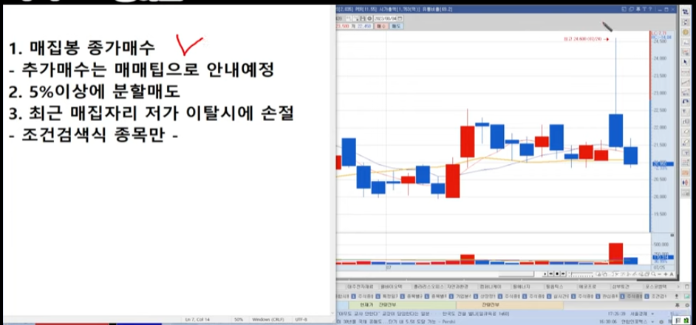
종베 - 음봉매집봉
01
음봉매집봉
저점에서 매수하기란 어렵다. 저점 가격구간에서 분할로 매수하는 게 좋다.
앞의 최저점을 이탈 시 손절

Slide 49
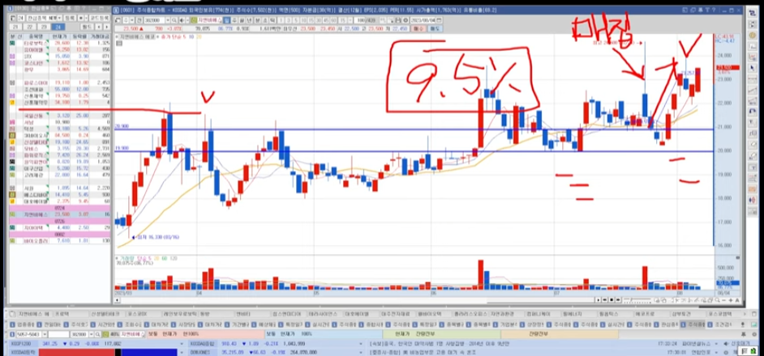
종베 - 음봉매집봉
01
음봉매집봉
매집음봉이기 때문에 반등이 나왔다. 5%이상부터 분할매도

Slide 50
스캘핑 강의
01
스켈핑

Slide 51
Thank You !
S秀NIPER
Online
Life Changing
Education

